Slide 1
VSCODE와 Docker로 만드는
생성형AI
4회차
웹서버 띄우기
이번 시간에는 컨테이너 안의 웹서버를 열고, 설정값을 전달하는 방법을 알아봅니다.
Notes:
이번 시간에는 컨테이너 안의 웹서버를 열고, 설정값을 전달하는 방법을 알아봅니다.

Slide 2
4회차 · 웹서버 띄우기
브라우저 localhost:8080
내 컴퓨터
포트 8080
컨테이너
포트 80 (nginx)
-p 8080:80
컨테이너 안의 웹서버에 접속하려면 내 컴퓨터의 포트와 컨테이너의 포트를 연결해야 합니다.
Notes:
컨테이너 안의 웹서버에 접속하려면 내 컴퓨터의 포트와 컨테이너의 포트를 연결해야 합니다.

Slide 3
4회차 · 웹서버 띄우기
terminal
user@PC:~$ docker run -d --name web \
-p 8080:80 nginx:alpine
eaac6ef90091b2b1366e00c4434cd7dcbfdb5987…
포트 연결: -p 내컴퓨터:컨테이너
docker run에 -p 옵션으로 포트를 연결합니다. 앞의 숫자가 내 컴퓨터, 뒤의 숫자가 컨테이너 포트입니다.
Notes:
docker run에 -p 옵션으로 포트를 연결합니다. 앞의 숫자가 내 컴퓨터, 뒤의 숫자가 컨테이너 포트입니다. (긴 명령은 \ 로 줄바꿈해 표시, 컨테이너 ID는 앞부분만 표시)

Slide 4
4회차 · 웹서버 띄우기
terminal
user@PC:~$ docker ps
NAMES PORTS
web 0.0.0.0:8080->80/tcp
연결된 포트: PORTS
docker ps의 PORTS 열에서 연결된 포트를 확인할 수 있습니다.
Notes:
docker ps의 PORTS 열에서 연결된 포트를 확인할 수 있습니다. (일부 열 생략)

Slide 5
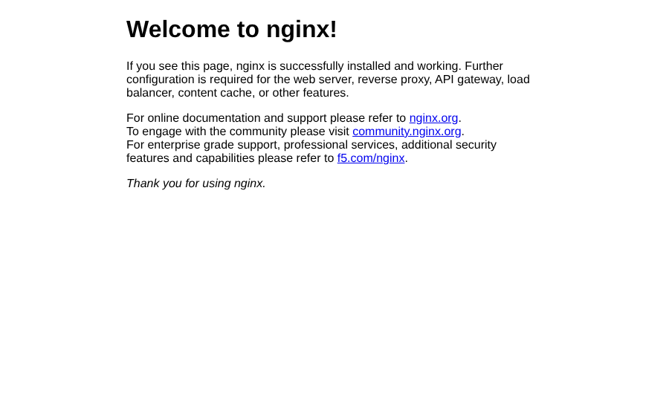
4회차 · 웹서버 띄우기
localhost:8080
브라우저에서 localhost:8080에 접속하면 nginx 환영 페이지가 보입니다.
Notes:
브라우저에서 localhost:8080에 접속하면 nginx 환영 페이지가 보입니다.

Slide 6
4회차 · 웹서버 띄우기
terminal
user@PC:~$ docker run -d --name web2 \
-p 8081:80 nginx:alpine
89ac5cd56ece9859f624515f9bd882ce2a8d269f…
user@PC:~$ docker ps
NAMES PORTS
web2 0.0.0.0:8081->80/tcp
web 0.0.0.0:8080->80/tcp
같은 이미지, 다른 포트
포트 번호만 바꾸면 같은 웹서버를 여러 개 띄울 수 있습니다.
Notes:
포트 번호만 바꾸면 같은 웹서버를 여러 개 띄울 수 있습니다. (긴 명령은 \ 로 줄바꿈해 표시, 일부 열 생략)

Slide 7
4회차 · 웹서버 띄우기
MY_NAME=Docker
설정값 (이름=값)
▼ -e
컨테이너
안의 프로그램이 읽어서 사용
웹서버에 설정값을 전달하고 싶을 때는 환경변수를 사용합니다.
Notes:
웹서버에 설정값을 전달하고 싶을 때는 환경변수를 사용합니다.

Slide 8
4회차 · 웹서버 띄우기
terminal
user@PC:~$ docker run --rm \
-e MY_NAME=Docker \
nginx:alpine printenv MY_NAME
Docker
환경변수 전달: -e KEY=값
docker run의 -e 옵션으로 환경변수를 전달하면 컨테이너 안에서 읽을 수 있습니다. --rm 옵션은 실행이 끝나면 컨테이너를 자동으로 지웁니다.
Notes:
docker run의 -e 옵션으로 환경변수를 전달하면 컨테이너 안에서 읽을 수 있습니다. --rm 옵션은 실행이 끝나면 컨테이너를 자동으로 지웁니다. (실제 실행한 명령: docker run --rm -e MY_NAME=Docker nginx:alpine printenv MY_NAME)

Slide 9
4회차 · 웹서버 띄우기
-p 8080:80
포트 연결
-e KEY=값
환경변수 전달
--rm
종료 후 자동 삭제
localhost:8080
브라우저 접속 주소
-p로 포트를 연결하고,
-e로 환경변수를 전달하고,
--rm으로 자동 삭제합니다.
Notes:
-p로 포트를 연결하고, -e로 환경변수를 전달하고, --rm으로 자동 삭제합니다.

Slide 10
4회차 · 웹서버 띄우기
NEXT
5회차
데이터 지키기: 볼륨
다음 시간에는 컨테이너가 지워져도 데이터를 지키는 볼륨을 알아봅니다.
Notes:
다음 시간에는 컨테이너가 지워져도 데이터를 지키는 볼륨을 알아봅니다.

